Slide 1
Литературный календарь.
ПИСАТЕЛИ ЮБИЛЯРЫ В ДЕКАБРЕ 2022.
Абонемент художественной литературы корпус 8, 1 этаж, ауд. 128.
Режим работы : с 9.00-18.00, ежедневно по будням.
WWW.LIBRARY.PSU.RU

Slide 2
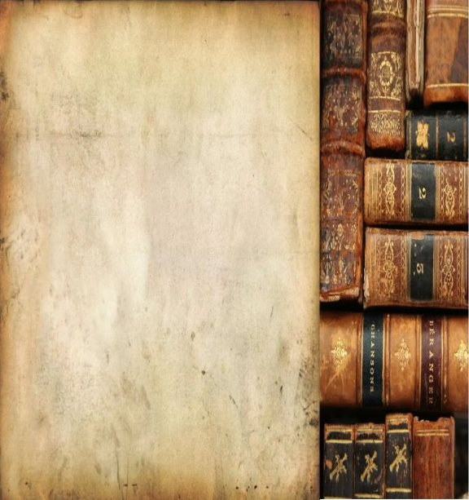
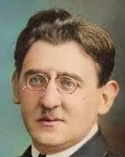
4 декабря
140 лет со дня рождения
Якова Исидоровича Перельмана (1822-1942) .
Российский, советский учёный, популяризатор физики, математики и астрономии, один из основоположников жанра научно-популярной литературы и основоположник занимательной науки. Книги Перельмана призваны пробудить у читателя интерес к математике, геометрии, физике и другим точным наукам. На счету автора такие книги, как «Занимательная астрономия», «Живая математика», «Занимательная механика» и другие

Slide 3
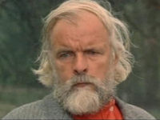
7 декабря
95 лет со дня рождения
Балашова Дмитрия Михайловича (1927-2000).
Российский писатель и фольклорист. Большим вкладом Балашова в литературу является созданная им многотомная историческая эпопея под названием «Государи московские», охватывающая период русской истории с 1263 (кончина св. Александра Невского) до конца XIV века и состоящая из 11 книг.
В хронику-эпопею входят такие произведения, как «Младший сын», «Великий стол», «Бремя власти», «Симеон Гордый», «Ветер времени», «Отречение», «Похвала Сергию», «Святая Русь».

Slide 4
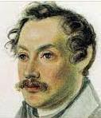
8 декабря
220 лет со дня рождения
Одоевского Александра Ивановича (1802-1839).
Русский поэт, декабрист. Корнет лейб-гвардии конного полка. Был в дружбе с В. К. Кюхельбекером, К. Ф. Рылеевым, А. А. Бестужевым, особенно близок с А. С. Грибоедовым. В конце 1824 - начале 1825 года был принят в Северное тайное общество, участник восстания на Сенатской площади.

Slide 5
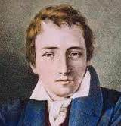
13 декабря
225 лет со дня рождения
Гейне Генриха Христиана Иоганна(1797-1856).
Немецкий поэт, публицист и критик позднего романтизма. Мастер сатиры, фельетона, путевых заметок. Его называют последним великим поэтом-романтиком в европейской литературе. В своем творчестве он придал немецкому языку легкую и элегантную форму, его стихотворения и поэмы считаются одной их вершин германской словесности. Наибольшую известность Гейне принесли его «Книга песен», «Романсеро», поэма «Германия» и сборник очерков «Путевые картины».

Slide 6
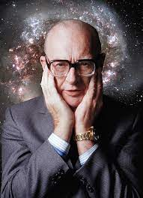
16 декабря
105 лет со дня рождения
Кларка Артура Чарлза (1917-2008).
Английский писатель, футуролог, научный публицист, популяризатор науки и изобретатель, наиболее известен совместной работой со Стэнли Кубриком по созданию культового научно-фантастического фильма «Космическая одиссея 2001 года».
Произведения:
«Прелюдия к космосу»,
«Конец детства»,
«Земная империя»,
«Песни далекой Земля»
«Призрак исполина»,
«Молот Господень»,
Цикл «Космическая Одиссея»,
Цикл «Рама».

Slide 7
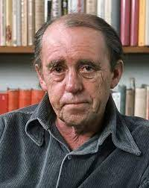
21 декабря
105 лет со дня
Белля Генриха Теодора (1917-1985).
Немецкий писатель, переводчик и сценарист. Лауреат Нобелевской премии по литературе (1972). Почётный гражданин города Кёльна.
Произведения:
«Крест без любви»,
«Ангел молчал»,
«Где ты был, Адам?»,
«Дом без хозяина»,
«Бильярд в половине десятого»,
«Глазами клоуна»,
«Групповой портрет с дамой», «Под конвоем заботы», «Женщины у берега Рейна».

Slide 8
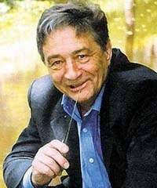
22 декабря
85 лет со дня рождения
Успенского Эдуарда Николаевича (1937-2018).
Российский писатель, автор детских книг, драматург, сценарист, телеведущий.
Среди популярных персонажей, придуманных им, — крокодил Гена и Чебурашка, пёс Шарик и кот Матроскин, дядя Фёдор, почтальон Печкин,братья Колобки. В 2010 году Эдуард Успенский получил премию имени Корнея Чуковского «За выдающиеся творческие достижения в отечественной детской литературе».

